Slide 1
BIENVENIDOS/AS
I.E.S. Wenceslao Benítez
Tránsito escolar 2022

Slide 2
I.E.S. Wenceslao Benítez
Director: Alejandro Hernández.
Jefe de estudios: Joao Da Costa.
Orientadora: M. José Romero.
Tutores: Uno/a por cada grupo.

Slide 3
TELÉFÓNO DEL CENTRO
671 533 395

Slide 4
FACEBOOK DEL CENTRO
IES WENCESLAO BENÍTEZ

Slide 5
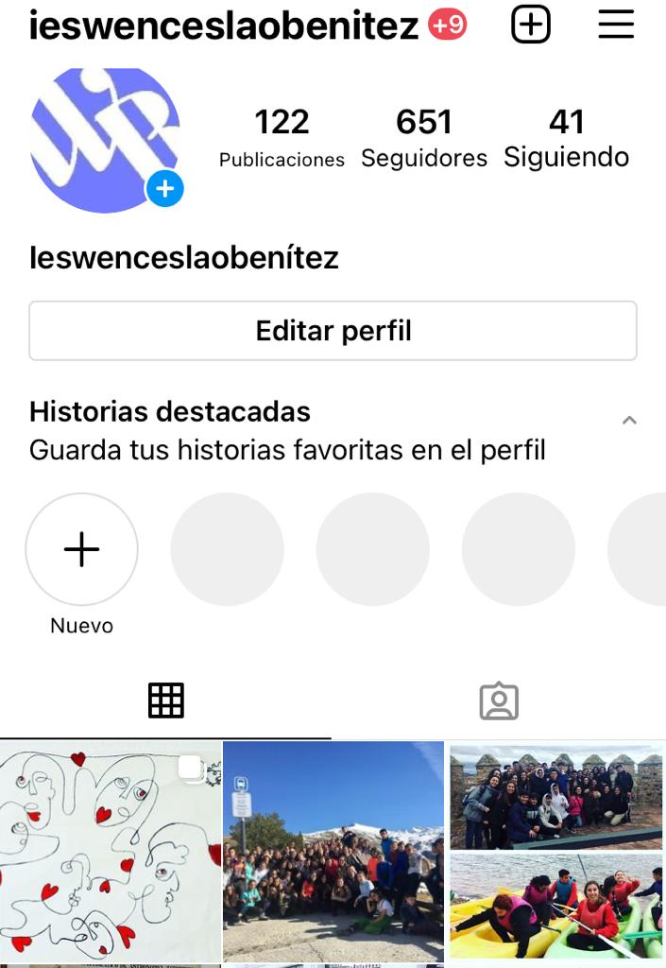
INSTAGRAM DEL CENTRO
IES WENCESLAO BENÍTEZ

Slide 6
PÁGINA WEB DEL CENTRO
http://ieswenceslaobenitez.es/
DEPARTAMENTOS

Slide 7
PÁGINA WEB DEL CENTRO
IES WENCESLAO BENÍTEZ
SECRETARÍA

Slide 8
PÁGINA WEB DEL CENTRO
IES WENCESLAO BENÍTEZ
PLAN DE CENTRO

Slide 9
I.E.S. Wenceslao Benítez
ALGUNOS DATOS DE INTERÉS GENERAL

Slide 10
I.E.S. Wenceslao Benítez
60
PROFESORADO
698
ALUMNADO
141
1º DE LA ESO
9
P.A.S.

Slide 11
I.E.S. Wenceslao Benítez
CASI 800 PERSONAS CONVIVEN DURANTE 6,5 HORAS CADA DÍA, EN EL MISMO EDIFICIO.

Slide 12
I.E.S. Wenceslao Benítez
NUESTRO CENTRO POSEE UN TOTAL DE:
25
Clases
5
2ºESO
5
3ºESO
5
4ºESO
3
1ºBach
2
2ºBach

Slide 13
I.E.S. Wenceslao Benítez
NUESTRO CENTRO POSEE UN TOTAL DE:
1º ESO
Para el curso
2021/22
5
5
1ºA
1ºB
1ºC
1ºD
1ºE
29
Alumnado por clase

Slide 14
I.E.S. Wenceslao Benítez
¿Cómo se distribuye el alumnado por clase?
HETEROGÉNEAMENTE EN EL GRUPO
HOMOGÉNEAMENTE ENTRE GRUPOS

Slide 15
I.E.S. Wenceslao Benítez
¿Cómo se distribuye el alumnado por clase?
Tomamos como referencia la información que llega desde los centros (académica, familiar, etc.) para diseñar unidades que no se diferencien entre si + LAS MATERIAS EN LAS QUE SE MATRICULEN.

Slide 16
I.E.S. Wenceslao Benítez
OFERTA EDUCATIVA
BACHILLERATO
- Ciencias y Tecnología
- Humanidades y Sociales
ESO:
- PMAR EN 2º Y PDC 3º
- Matemáticas Académicas y Aplicadas desde 3º de la ESO.

Slide 17
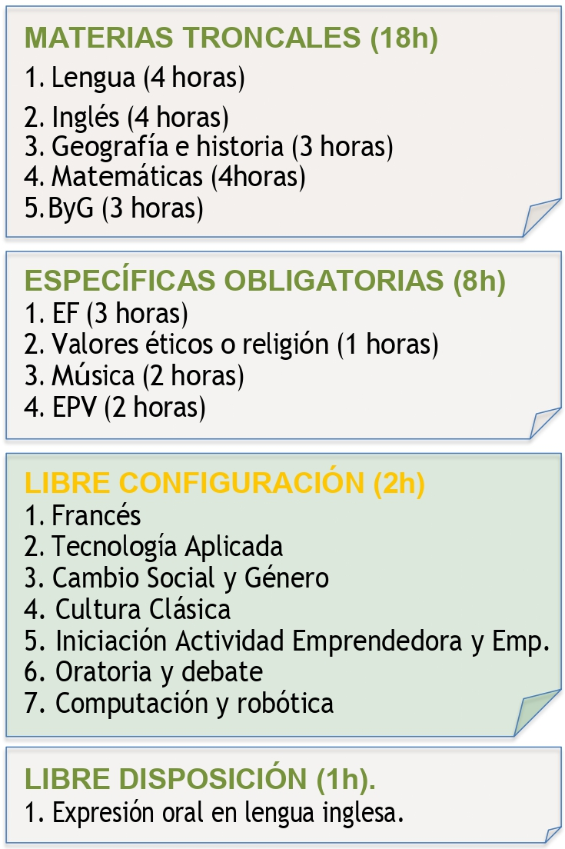
I.E.S. Wenceslao Benítez
OFERTA EDUCATIVA EN 1º DE LA ESO
SOLO ELIGEN UNA. FRANCÉS LA TIENEN GARANTIZADA Y EL RESTO DEPENDE DE LA DEMANDA.

Slide 18
OFERTA EN 1º
MATERIAS BILINGÜES*:
- GEOGRAFÍA E HISTORIA.
- BIOLOGÍA Y GEOLOGÍA.
- MÚSICA
- MATEMÁTICAS.
*Pueden variar según necesidades del centro.
1 HORA LIBRE DISPOSICIÓN PARA TODO EL ALUMNADO
+1 ING (TELLER DE INGLÉS HABLADO)
1 DE REFUERZO (EN VEZ DE LA HORA ANTERIOR) PARA EL ALUMNADO QUE CONSIDERE EL CENTRO:
REFUERZO DE INSTRUMENTALES.

Slide 19
PROGRAMAS Y PROYECTOS EN LOS QUE PARTICIPA EL IES
TIC
PIZARRAS DIGITALES
EN TODAS LAS AULAS.
BILINGÜE
EN TODAS
LAS UNIDADES DE SECUNDARIA
PROFUNDIZA.
RECREOS
ACTIVOS
PROGRAMAS
INNOVACIÓN
ACTUACIONES
AACC
FERIA DE LA
CIENCIA
ESCUELA ESPACIO DE PAZ

Slide 20
ESCUELA ESPACIO DE PAZ
Medidas
correctoras
Tutorías
personales
Ayudantes y
mediadores
Alumnos
tutores
Campañas
Ámbitos de actuación
Aula de
convivencia
Igualdad
TEI
Actuaciones
medioambientales
Talleres de padres y madres

Slide 21
ESCUELA ESPACIO DE PAZ
TEI
Todo el alumno de 1º de la ESO va a tener un alumno tutor en 3º.
Se verán al menos una vez por semana.
Estarán coordinados por un docente.

Slide 22
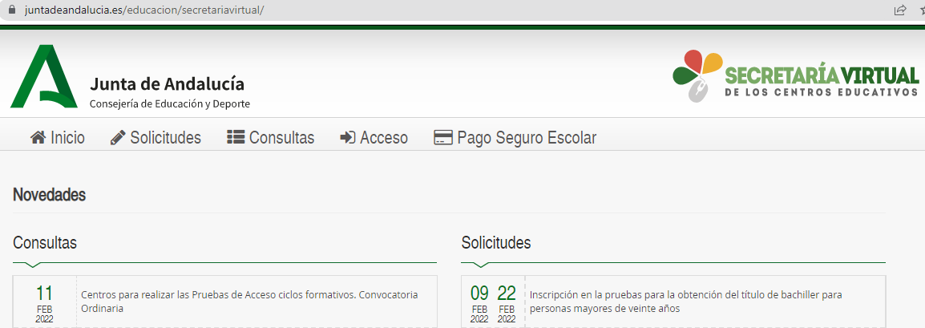
I.E.S. Wenceslao Benítez
Matriculación
EN JULIO, MEDIANTE SOBRE DE MATRÍCULA ELECTRÓNICO, Y SIGUIENDO EL CALENDARIO DE MATRICULACIÓN OFICIAL DE LA JUNTA.

Slide 23
I.E.S. Wenceslao Benítez
NOVEDADES IMPORTANTES

Slide 24
I.E.S. Wenceslao Benítez
NUEVO HORARIO
8:00 a 14:30

Slide 25
I.E.S. Wenceslao Benítez
NORMAS MUY SENCILLAS
Cambios de Clase
Puntualidad
Silencio
Móvil
Agenda
Salida
Delegado/a
Faltas

Slide 26
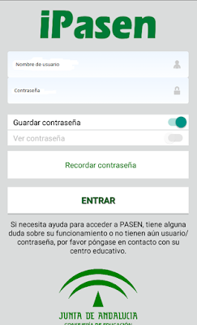
I.E.S. Wenceslao Benítez
Uso de iPasen

Slide 27
I.E.S. Wenceslao Benítez
RESULTADOS FINALES DEL
CURSO 20/21. NOTA MEDIA EN 1º.

Slide 28
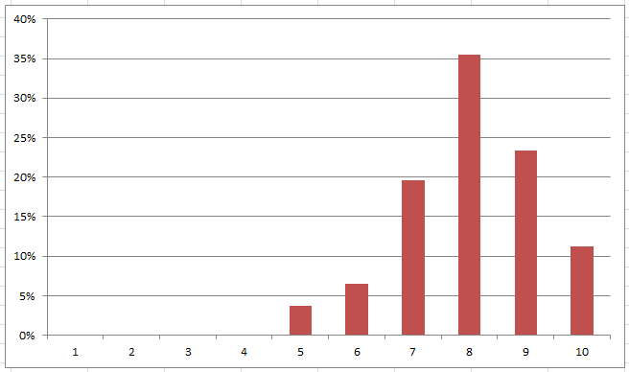
I.E.S. Wenceslao Benítez
SATISFACCIÓN FAMILIAS

Slide 29
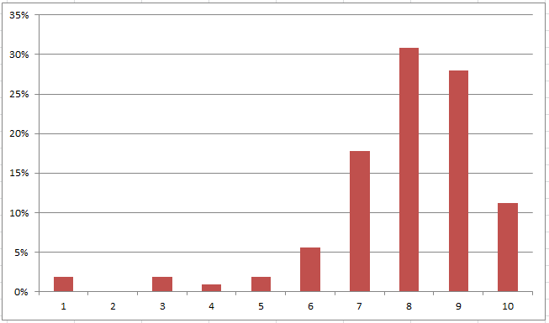
I.E.S. Wenceslao Benítez
SATISFACCIÓN ALUMNADO

Slide 30
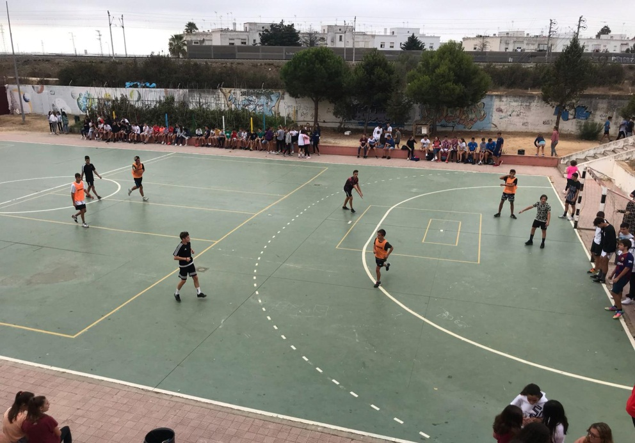
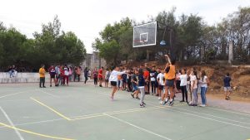
I.E.S. Wenceslao Benítez
COSITAS IMPORTANTES
RECREOS ACTIVOS
Siempre que la situación sanitaria y los protocolos lo permitan.

Slide 31
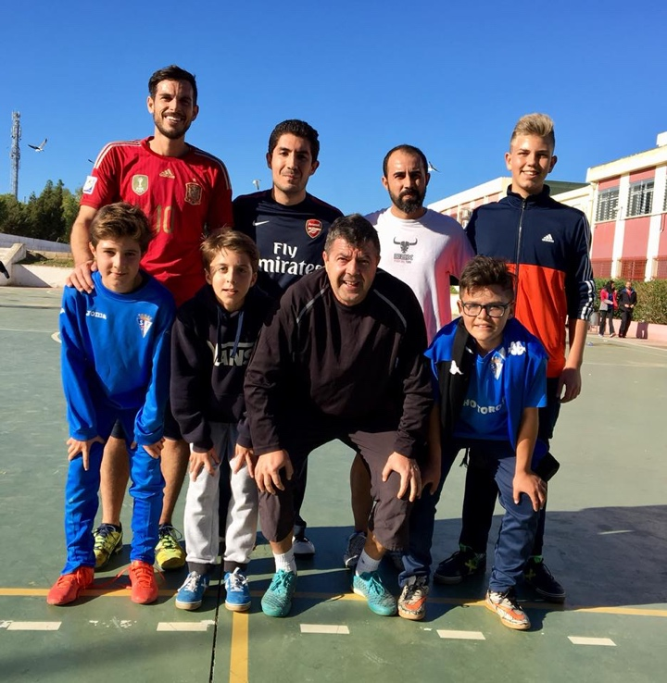
I.E.S. Wenceslao Benítez
Incluso
podrán retar
a los
profes...

Slide 32
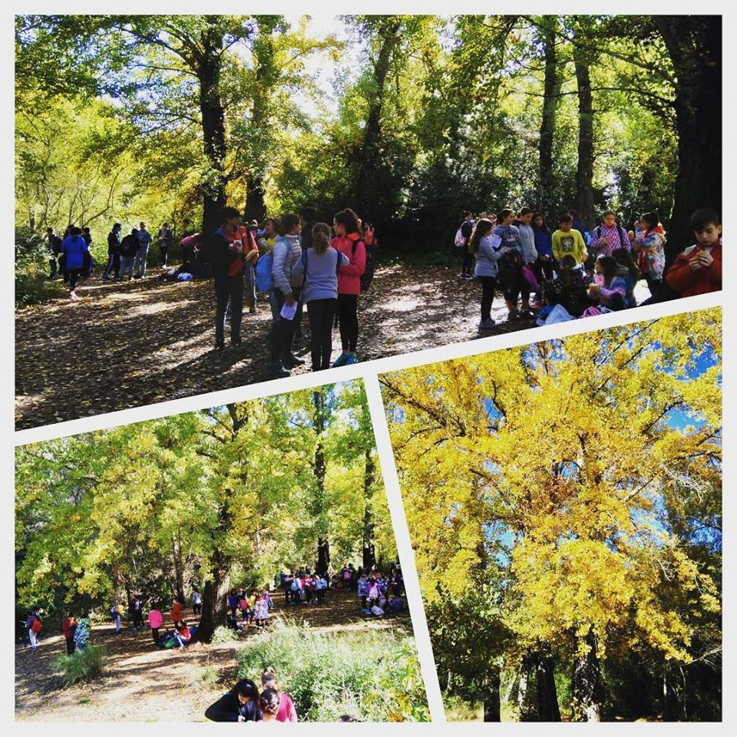
I.E.S. Wenceslao Benítez
Convivencias
Siempre que la situación sanitaria y los protocolos lo permitan.

Slide 33
I.E.S. Wenceslao Benítez
Participarán
Campañas

Slide 34
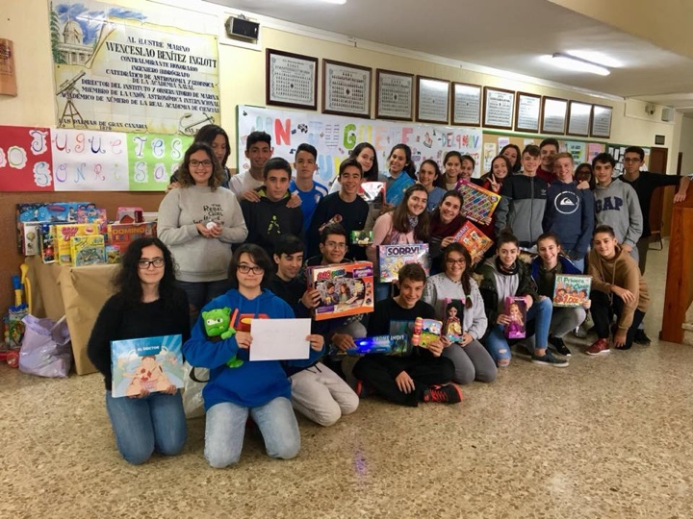
I.E.S. Wenceslao Benítez
Participarán
Campañas

Slide 35
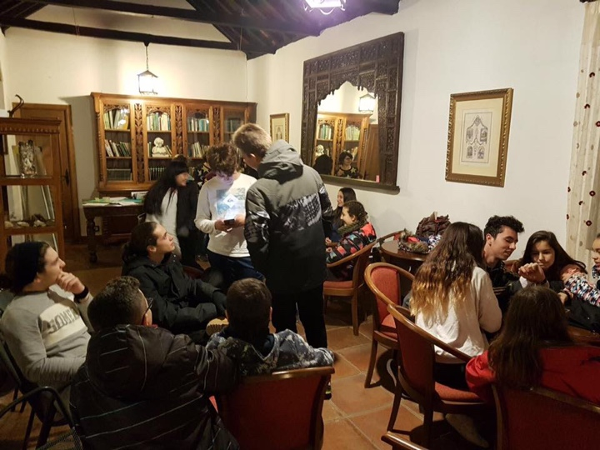
I.E.S. Wenceslao Benítez
Participarán
Mediadores

Slide 36
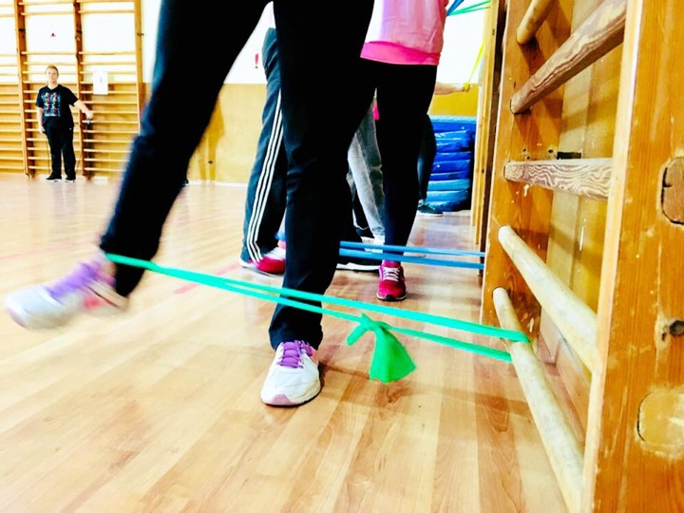
I.E.S. Wenceslao Benítez
Talleres de padre y madres
Gimnasia
de mantenimiento

Slide 37
I.E.S. Wenceslao Benítez
Talleres de padre y madres

Slide 38
I.E.S. Wenceslao Benítez
Talleres de padre y madres
Educación emocional

Slide 39
I.E.S. Wenceslao Benítez
AMPA
Presidenta: Verónica Navarrete

Slide 40
CONSEJOS DESDE ORIENTACIÓN
ETPOEP_ÁREA DE ORIENTACIÓN VOCACIONAL

Slide 41
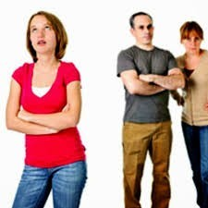
Sobre todo si es la primera vez que tenemos un hijo en Secundaria, es frecuente que nos preguntemos:
¿cómo ayudarles en el paso al instituto?
¿cómo tomar nuestro lugar de padres con nuestros hijos adolescentes?

Slide 42
¿Cómo les ayudaremos desde el instituto en su aprendizaje?
▶ Con el acompañamiento del profesorado en las clases.
▶ Sesión de tutoría semanal.
▶ Los mismos apoyos que en Primaria. Medidas tanto para los que tienen dificultades como altas capacidades.

Slide 43
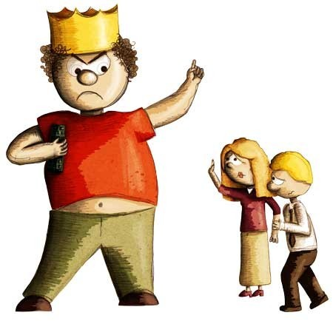
Algunas ideas...
¿Y cómo ayudarles desde la familia?
No hacerles el trabajo escolar, pero sí supervisarlo (comentar juntos fechas de trabajo y pruebas, ayudarles a comprobar lo que han aprendido…)
Supervisar el uso de móviles, televisión, videojuegos, del tiempo de estudio…
Necesitan más autonomía, pero también límites claros

Slide 44
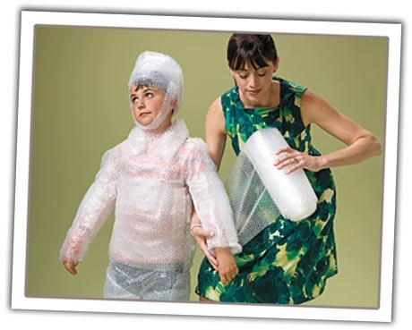
¿Y cómo ayudarles desde la familia?
Darles herramientas, más que sobreprotegerlos

Slide 45
Algunas herramientas básicas:
Mostrarles cómo tener empatía (saber cómo se sienten los otros), reconocer errores y pedir disculpas.
Enseñarles a expresar con claridad cómo se sienten y qué necesitan ante situaciones que les molestan. Y también a saber cuándo es mejor ignorar a los que quieren provocar.
* Animarles a que cuando tengan un problema lo cuenten a alguien, no lo sufran en silencio. Y si es importante, que recurran a los adultos.

Slide 46
Entrevistas con Orientación
▶ Si a los padres les preocupa su hijo/a por cualquier motivo, siempre debe plantear el caso primero al/a tutor/a, que es el que conoce a su hijo/a.
▶ Cuando el tutor/a considere que debe intervenir el profesional de la Orientación, se lo comunicará.

Slide 47
Juntos, el profesorado, pas y las familias, podemos hacer un gran trabajo

Slide 48
UN ÚNICO CONSEJO
PASARÁN LOS MEJORES AÑOS DE SU VIDA CON NOSOTROS, PERO PARA ELLO SOLO NECESITAN…
ESFUERZO Y RESPETO

